Slide 1
PERSPECTIVAS DEL CAMPO LABORAL DE LOS PROFESIONALES EN GESTIÓN DE RIESGO EN LA PROVINCIA DE IMBABURA EN EL SECTOR PÚBLICO Y PRIVADO EN EL PERÍODO 2016 – 2017
ING. DIANA ORDÓÑEZ

Slide 2
PROBLEMA DE LA INVESTIGACIÓN
CULTURA REACTIVA: La ausencia de una cultura preventiva y falta de consciencia ante los riesgos, originan acciones reactivas antes los mismos con grandes consecuencias, que pueden ser evitadas con una adecuada Gestión de Riesgo.
ESCASA OFERTA ACADÉMICA: Según información del visor geográfico (Geoportal) de la Secretaría de Educación Superior, Ciencia y Tecnología e Innovación (SENESCYT), evidenció que existe una escasa oferta académica por parte de las instituciones educativas para la profesionalización en esta área, lo que incide de una forma directa en la contratación de personal no calificado, para ejercer en este segmento.
PERTINENCIA EN LA EDUCACIÓN: Las necesidades reales del país, no puedan ser cubiertas de una manera adecuada y total por la falta de personal especializado. Siendo esto consecuencia de la falta de vinculación entre las necesidades de la sociedad con la oferta académica existente.

Slide 3
ANTECEDENTES:
La Gestión del Riesgo, no existía en la sociedad y política ecuatoriana, hasta partir del año 2008, cuando fue incluida en la nueva Constitución, y como parte del Régimen del Buen Vivir o Sumak Kawsay. Política que considera la situación del Ecuador como un país expuesto a diversos riesgos naturales.
El Ecuador se encuentra situado en una de las zonas de más alta complejidad tectónica del mundo, en el punto de encuentro de las placas de Nazca y Sudamérica, es parte del denominado “Cinturón de Fuego del Pacífico”, con una larga serie de volcanes en su mayoría activos que provoca una permanente actividad sísmica y volcánica, igualmente su ubicación dentro del cinturón de bajas presiones que rodea el globo terrestre, en la zona de convergencia intertropical, un área sujeta a amenazas hidrometeorológicas como inundaciones, sequías, heladas o efectos del fenómeno.
Desde 1982 hasta el 2008 (26 años), el país perdió USD$ 8100 millones en las emergencias. Más de USD $261 millones anuales promedio.
La Gestión de Riesgos es un proceso que pone de pilar fundamental la protección del ser humano, abandonando la posición estado céntrica, que velaba por la seguridad del Estado, su territorio bienes y servicios.

Slide 4
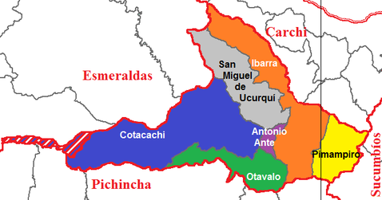
JUSTIFICACIÓN:
Erupciones volcánicas: Taita Imbabura, el Cuicocha y el Chachimbiro.
Terremotos: 18 de agosto de 1868.
Según el estudio realizado por los investigadores Demoraes F. y D´ercole R. (2001), la provincia de Imbabura, presenta un nivel muy alto de amenaza por deslizamiento, el nivel de amenaza por cantón de inundación es bajo, respecto al peligro de sequía, este es mayor en los cantones: Pimampiro, Antonio Ante, Urcuquí parte de Ibarra y Otavalo, siendo el valle del Chota, la zona de la provincia que mayor vulnerabilidad presenta respecto a las sequías.
No existe en Imbabura oferta académica en relación a Gestión de Riesgos, a nivel nacional es limitada.
Profesionales que se desenvuelven en esta área no cumplen con el perfil académico necesario.

Slide 5
OBJETIVOS
Objetivo General
Contribuir al fortalecimiento del campo laboral de los profesionales de Gestión de Riesgo en la provincia de Imbabura en el periodo 2016-2017, mediante el análisis de los criterios del estudio de pertinencia emitidos por el CES a fin de mejorar la oferta académica de educación superior.
Objetivos Específicos
Analizar la empleabilidad del campo laboral en el ámbito de la Gestión de Riesgo, mediante el estudio de la oferta y la demanda de los profesionales en este campo del conocimiento para determinar los requerimientos laborales del sector.
Diagnosticar la política de diversificación en el ámbito laboral de la Gestión de Riesgo a través de la investigación de campo en la provincia del Imbabura. A fin de obtener una proyección laboral de los profesionales en este campo de conocimiento.
Elaborar un estudio de pertinencia del campo laboral de la Gestión de Riesgo mediante un análisis comparativo de las dimensiones de docencia y territorio zonal con la finalidad de aportar a la eficiencia y eficacia de la formación laboral de la zona.
Analizar la situación de igualdad en el campo laboral de Gestión de Riesgo en la provincia a través de un estudio bibliográfico y estadístico con el propósito de sustentar una oferta educativa equitativa.
Recopilar y sistematizar datos relacionados con los aspectos de titulación, oferta regional y nacional de los profesionales en el campo de la Gestión de Riesgo de la provincia del Imbabura, mediante un análisis estadístico a fin de coadyuvar en el fortalecimiento del área de conocimiento de la Seguridad.

Slide 6
MARCO TEÓRICO, BASE LEGAL
PERTINENCIA DE LA
EDUCACIÓN SUPERIOR

Slide 7
Constitución de la República
Artículo 351
Ley Orgánica de Educación Superior (LOES)
Art. 107.- Principio de pertinencia.
Plan Nacional para el Buen Vivir (PNBV)
Política 2.2
Plan Nacional para el Buen Vivir (PNBV)
Política 2.3
Política 2.5
Política 2.6
Objetivo 2
Objetivo 4
Objetivo 5

Slide 8
MARCO TEÓRICO, BASE LEGAL
GESTIÓN DE RIESGOS

Slide 9
BASE LEGAL
Código Orgánico de Organización Territorial Autonomía y Descentralización (COOTAD)
Artículo 140. Gestión de Riesgos, en los distintos territorios corresponde a (GAD).
Ley de Seguridad Pública y del Estado
Objetivo 3.11 : Preservación y protección integral ante las amenazas y riesgos de origen natural o antrópicos
Plan Nacional del Buen Vivir
Código Orgánico de Planificación y Finanzas Públicas
Artículo 64: Preeminencia de la producción nacional e incorporación de enfoques ambientales y de Gestión de Riesgo.
Constitución de la República
Artículos: 340 (Sistema Nacional de Inclusión y Equidad Social (SINIES)), 389.
Artículo 1: Regular la seguridad integral del Estado democrático de derechos y justicia y todos los habitantes del Ecuador, garantizando el orden público, la convivencia, la paz y el buen vivir

Slide 10
Marco de Hyogo sobre la Reducción de los desastres (2005 - 2015)
GESTIÓN DE RIESGOS
Promueve la instauración de la Gestión de Riesgo como parte de la política pública a nivel internacional. A partir de esto la Gestión de Riesgo empieza a tener la relevancia que se merece en las agendas político – públicas, considerándola como eje fundamental para el desarrollo integral.
Marco de Sendai para la Reducción del Riesgo de Desastres (2015-2030)
Comprender el riesgo de desastres.
Invertir en la resiliencia y reducción del riesgo de desastres.
Mejorar la preparación en desastres para una efectiva respuesta.
Acrecentar la cooperación internacional.
Aumentar el acceso a Información sobre evaluaciones de riesgo y sistemas de alerta temprana.
“Reconstruir mejor” en términos de recuperación, rehabilitación y reconstrucción.

Slide 11
LA GESTIÓN DE RIESGOS EN EL PAÍS
Defensa Civil 1960
07 - 08 - 1998
Secretaria Técnica de Gestión de Riesgos
2008
10 -09-2009
05 –08- 2013

Slide 12
ISO 31000:2009
ISO 31000
Riesgos financieros
Riesgos de atención de desastres
Riesgos de calidad
Riesgos de seguridad
Riesgos de salud en el trabajo
Riesgo de Gestión Ambiental

Slide 13
METODOLOGÍA

Slide 14
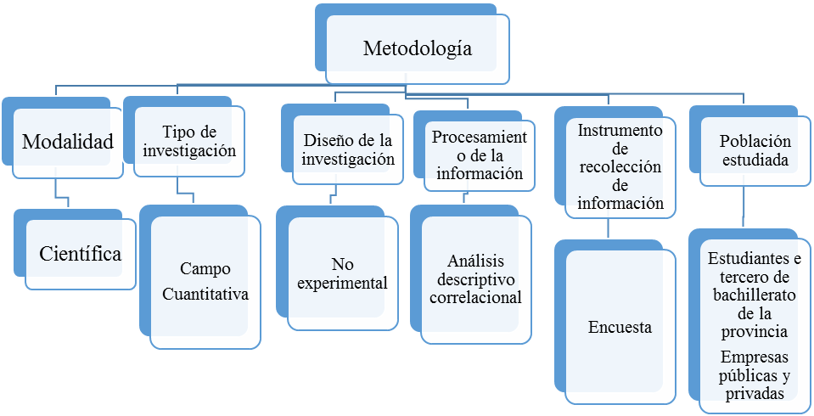
METODOLOGÍA

Slide 15
Población y muestra
 | Población | Muestra
Estudiantes | 7450 | 762
Empresas | 170 | 102

Slide 16
RESULTADOS DE LA INVESTIGACIÓN

Slide 17
ANTECEDENTES PREVIO AL ANÁLISIS DE RESULTADOS

Slide 18
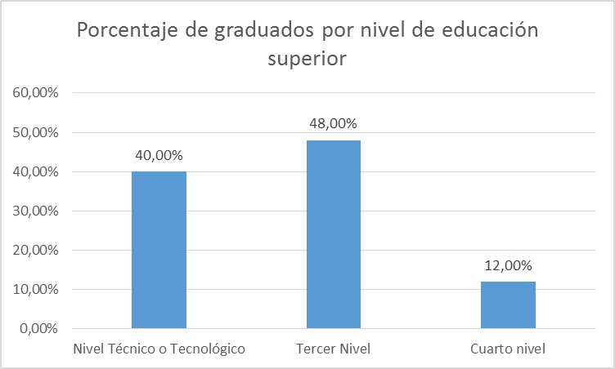
PORCENTAJE DE GRADUADOS POR NIVEL DE EDUCACIÓN SUPERIOR
Nivel | Graduados
Tecnológico | 706
Tercer nivel | 848
Cuarto nivel | 217
TOTAL | 1771
Titulados por niveles de educación superior

Slide 19
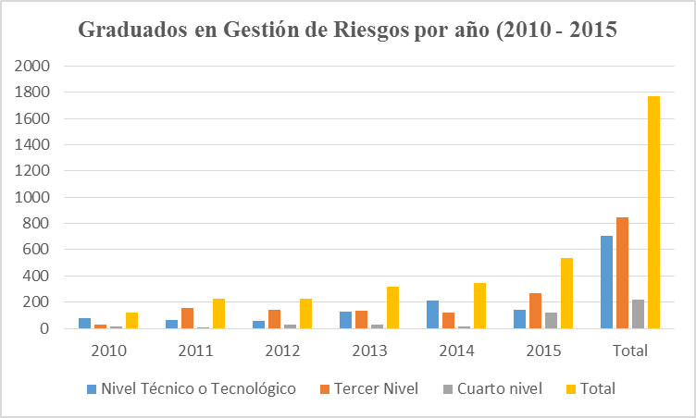
Graduados en Gestión de Riesgos por año
Año | Nivel Técnico o Tecnológico | Tercer Nivel | Cuarto nivel | Total
2010 | 75 | 31 | 11 | 117
2011 | 63 | 153 | 9 | 225
2012 | 56 | 141 | 29 | 226
2013 | 126 | 134 | 30 | 320
2014 | 213 | 121 | 15 | 349
2015 | 143 | 268 | 123 | 534
Total | 706 | 848 | 217 | 1771
Graduados en Gestión de Riesgos por año período 2010 - 2015

Slide 20
Universidades con programas vigentes en Gestión del Riesgo (Pregrado).
Institución | Área conocimiento | Nombre | Ciudad | Financiamiento | Modalidad
Universidad Internacional del Ecuador | Administración de Empresas y derecho | Lcdo. Gestión de Riesgos y Emergencias | Quito | Particular | Presencial
Universidad Estatal de Bolívar | Administración de Empresas y derecho | Ing. Administración para desastres y Gestión de Riesgos | Guaranda | Pública | Presencial
Instituto Tecnológico Superior Cruz Roja | Servicios | Tgnl. Gestión del Riesgo y del Desastre | Quito | Privada | Presencial
Instituto Tecnológico Superior Cruz Roja | Salud y Bienestar | Tgnl. en Emergencias Médicas | Quito | Privada | Presencial

Slide 21
Universidades con programas vigentes en Gestión del Riesgo
Universidad Tecnológica Equinoccial | Servicios | Ing. Ambiental y Manejo de Riesgos Naturales | Quito | Privada | Presencial
Universidad Central del Ecuador | Salud y Bienestar | Lcd. Atención Prehospitalaria y en Emergencias Médicas | Quito | Pública | Presencial
Fuente: Geoportal http://www.senescyt.gob.ec/visorgeografico/

Slide 22
Titulaciones en Gestión de Riesgos por Institución de Educación Superior
Titulaciones en Gestión de Riesgos por IES.
Institución de Educación Superior | Titulados | Porcentaje %
Universidad Internacional del Ecuador | 145 | 8,19%
Universidad Estatal de Bolívar | 256 | 14,46%
Universidad Superior Politécnica del Litoral | 175 | 9,88%
Universidad Andina Simón Bolívar | 121 | 6,83%
Escuela Superior Politécnica del Ejército | 93 | 5,25%
Instituto Tecnológico Cruz Roja | 448 | 25,30%
Escuela Politécnica Nacional | 147 | 8,30%
Instituto Nacional de Altos Estudios | 136 | 7,68%
Universidad Central del Ecuador | 112 | 6,32%
Universidad Central del Ecuador | 138 | 7,79%
 | 1771 | 100%

Slide 23
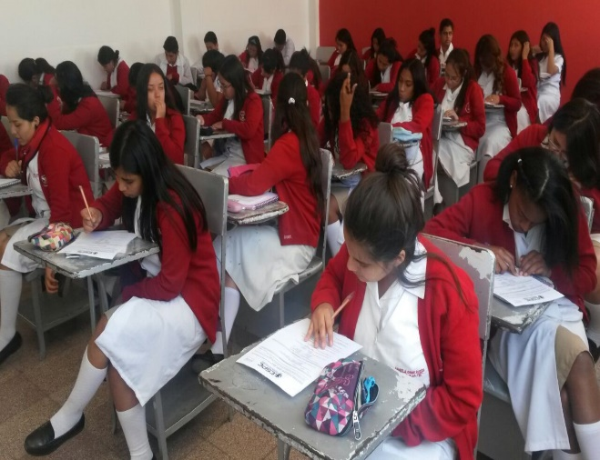
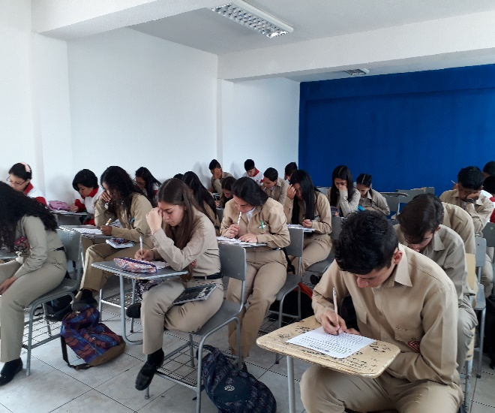
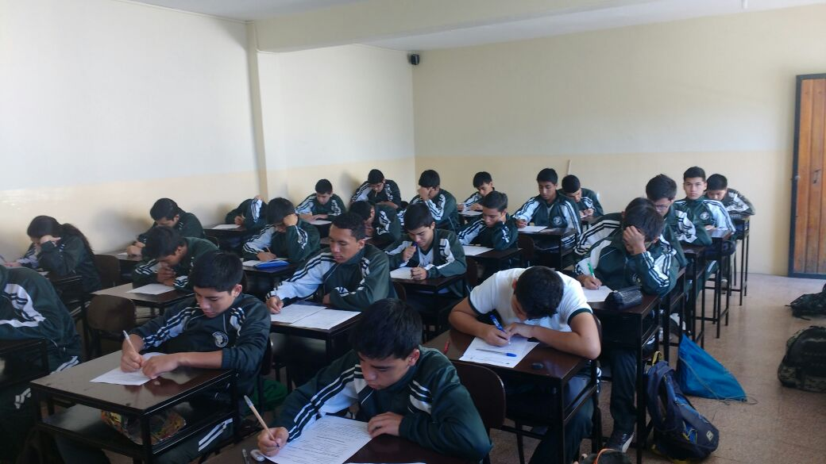
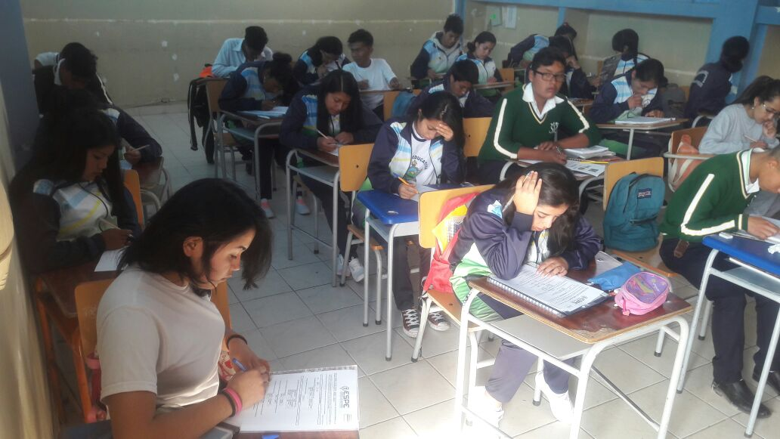
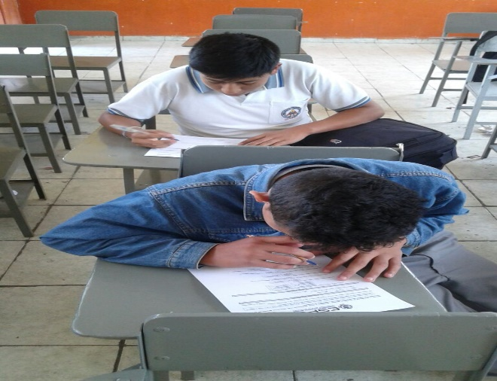
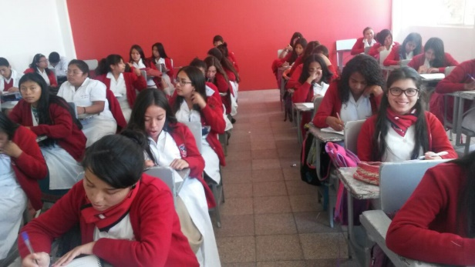
RESULTADOS DE LA INVESTIGACIÓN ENCUESTA ESTUDIANTES

Slide 24
ETAPAS DEL PROCESO DE LEVANTAMIENTO DE DATOS ESTUDIANTES
FASE DE PRUEBA
Se realizó en la Unidad Educativa Yahuarcocha del cantón Ibarra, provincia de Imbabura.
30 estudiantes.
FASE DE VALIDACIÓN
Se determina aplicabilidad del instrumento de investigación.
FASE DE SOCIALIZACIÓN
Socialización del proceso a las instituciones educativas seleccionadas.
Solicitud de permiso para la ejecución de la encuesta.
FASE DE APLICACIÓN
Se realiza la encuesta a los estudiantes de tercer año de bachillerato.
FASE DE ANÁLISIS
Tabulación de datos con apoyo de software estadístico, análisis de la información obtenida.
FASE DE PRESENTACIÓN
Exposición de resultados con sus respectivas conclusiones y recomendaciones.

Slide 25
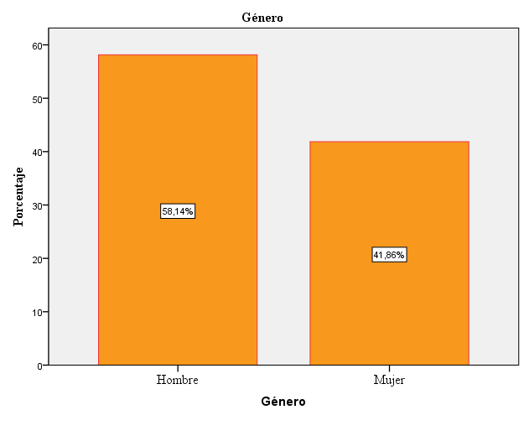
GÉNERO
 |  | Frecuencia | Porcentaje | Porcentaje válido
Válido | Hombre | 443 | 58,1 | 58,1
 | Mujer | 319 | 41,9 | 41,9
 | Total | 762 | 100,0 | 100,0

Slide 26
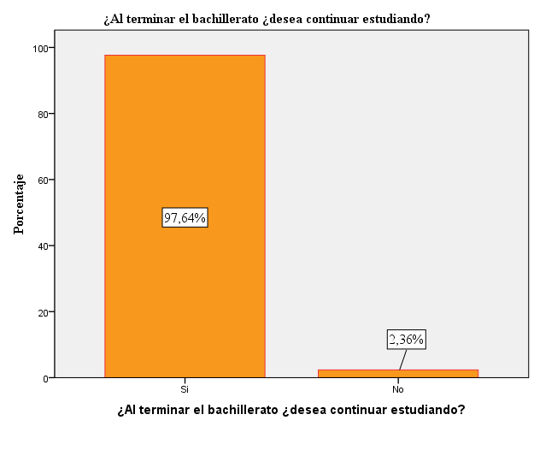
CONTINUIDAD DE ESTUDIOS
 |  | Frecuencia | Porcentaje | Porcentaje válido
Válido | Si | 744 | 97,6 | 97,6
 | No | 18 | 2,4 | 2,4
 | Total | 762 | 100,0 | 100,0

Slide 27
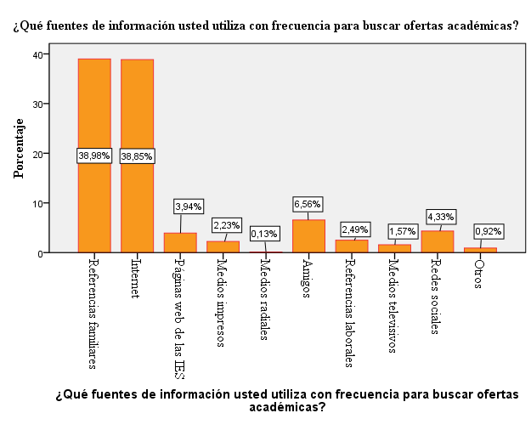
FUENTES DE INFORMACIÓN

Slide 28
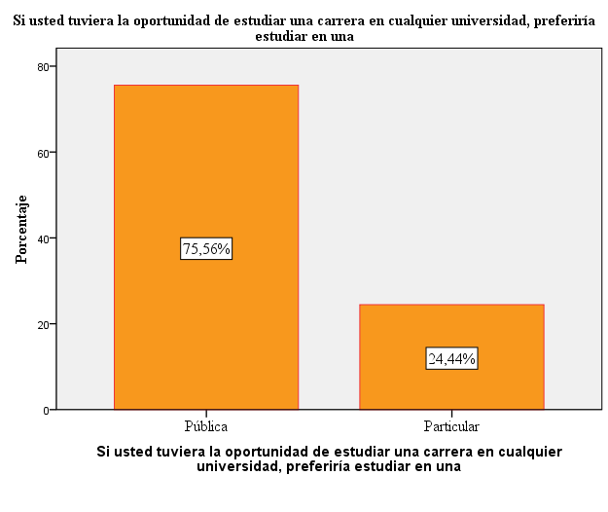
TIPO DE UNIVERSIDAD
 |  | Frecuencia | % válido
Válido | Pública | 575 | 75,6
 | Particular | 186 | 24,4
 | Total | 761 | 100,0
Perdidos | Sistema | 1
Total |  | 762

Slide 29
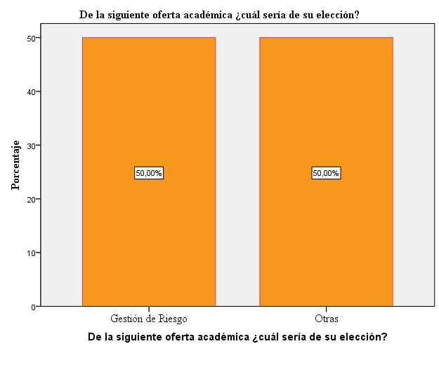
Aceptación de Gestión de Riesgos
 |  | Frecuencia | Porcentaje | Porcentaje válido
Válido | Si | 383 | 50,3 | 50,5
 | No | 375 | 49,2 | 49,5
 | Total | 758 | 99,5 | 100,0
Perdidos | Sistema | 4 | ,5
Total |  | 762 | 100,0

Slide 30
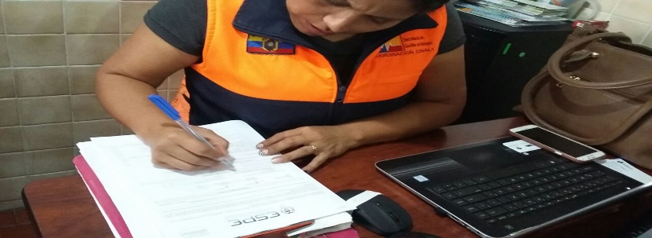
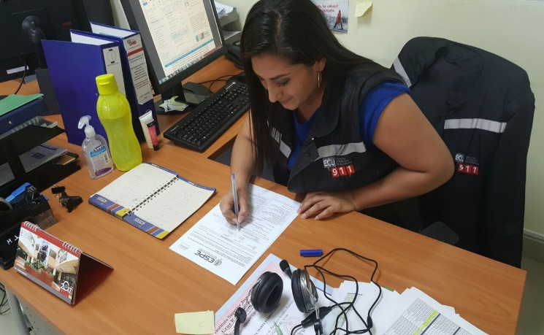
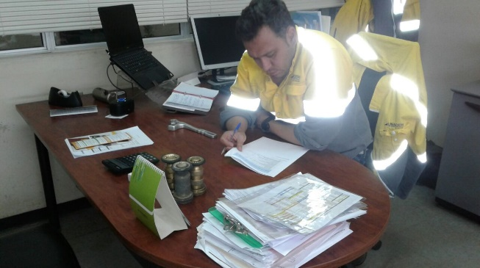
RESULTADOS DE LA INVESTIGACIÓN
ENCUESTA AEMPRESAS

Slide 31
ETAPAS DEL PROCESO DE LEVANTAMIENTO DE DATOS DE EMPRESAS
FASE DE PRUEBA
Se realizó en la Universidad Técnica del Norte en departamento de Seguridad y Salud Ocupacional.
FASE DE VALIDACIÓN
Se determina aplicabilidad y comprensión del instrumento de investigación.
FASE DE SOCIALIZACIÓN
Socialización del proceso a las empresas preseleccionadas, con previa autorización.
FASE DE APLICACIÓN
Se realiza la encuesta al personal del área de Gestión de Riesgos/ Seguridad y Salud Ocupacional/ Talento Humano.
FASE DE ANÁLISIS
Tabulación de datos con apoyo de software estadístico, análisis de la información obtenida.
FASE DE PRESENTACIÓN
Exposición de resultados con sus respectivas conclusiones y recomendaciones.

Slide 32
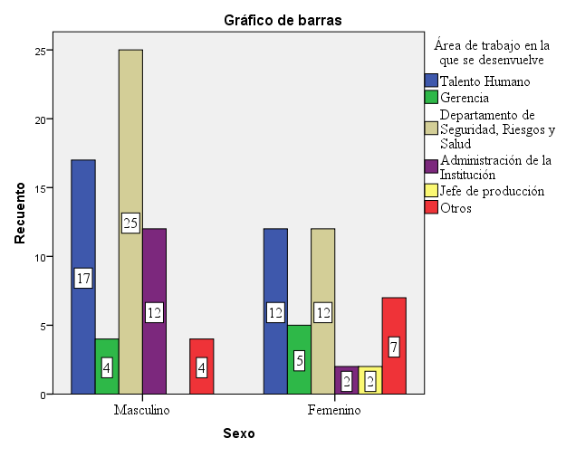
GÉNERO

Slide 33
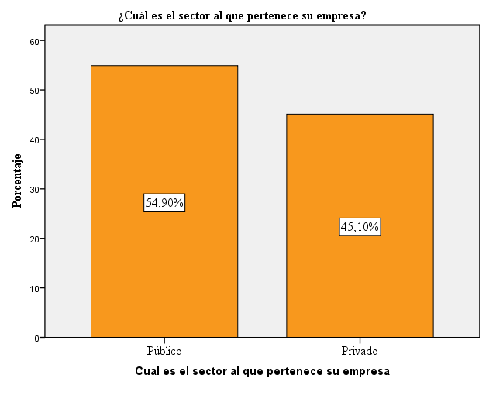
SECTOR EMPRESARIAL
 |  | Frecuencia | Porcentaje válido
Válido | Público | 56 | 54,9
 | Privado | 46 | 45,1
 | Total | 102 | 100,0

Slide 34
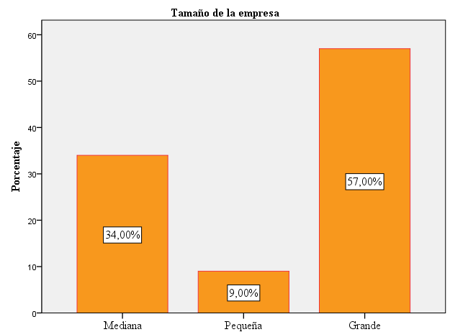
TAMAÑO DE LA EMPRESA
 |  | Frecuencia | Porcentaje válido
Válido | Mediana | 34 | 34,0
 | Pequeña | 9 | 9,0
 | Grande | 57 | 57,0
 | Total | 100 | 100,0
Perdidos | Sistema | 2
Total |  | 102

Slide 35
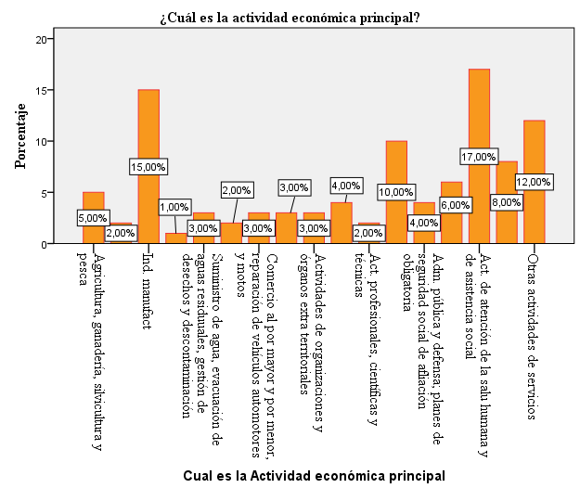
ACTIVIDAD ECONÓMICA PRINCIPAL

Slide 36
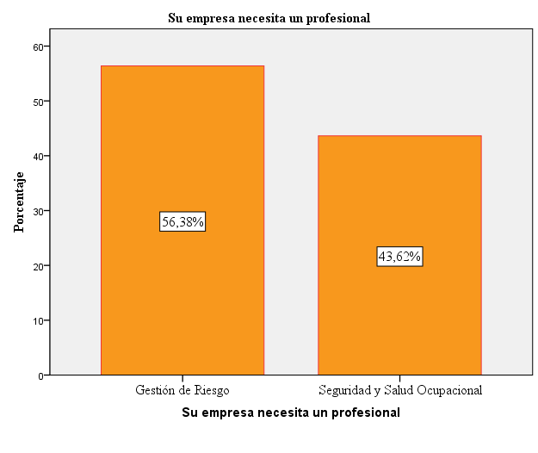
NECESIDAD DE PROFESIONALES EN GESTIÓN DE RIESGO
 |  | Frecuencia | Porcentaje válido
Válido | Si | 53 | 56,4
 | No | 41 | 43,6
 | Total | 94 | 100,0
Perdido | Sistema | 8
Total |  | 102

Slide 37
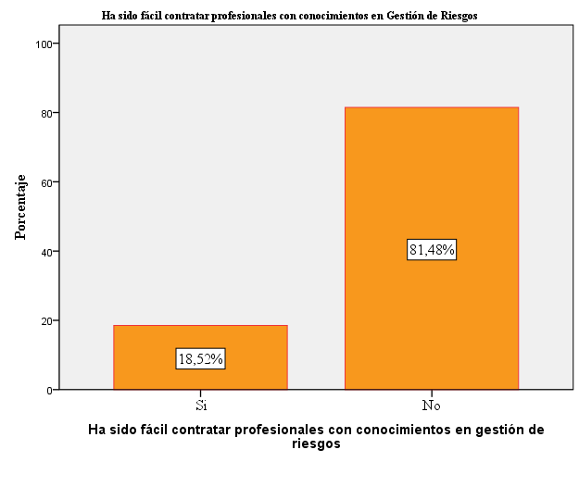
FACILIDAD DE CONTRATAR PERSONAL EN EL ÁREA
 |  | Frecuencia | Porcentaje válido
Válido | Si | 10 | 18,5
 | No | 44 | 81,5
 | Total | 54 | 100,0
Perdidos | Sistema | 48
Total |  | 102

Slide 38
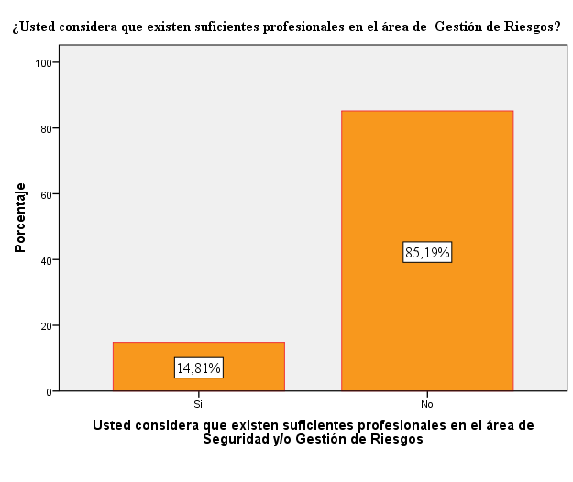
CANTIDAD SUFICIENTE DE PROFESIONALES EN GESTIÓN DE RIESGOS
 |  | Frecuencia | Porcentaje válido
Válido | Si | 8 | 14,8
 | No | 46 | 85,2
 | Total | 54 | 100,0
Perdidos | Sistema | 48
Total |  | 102

Slide 39
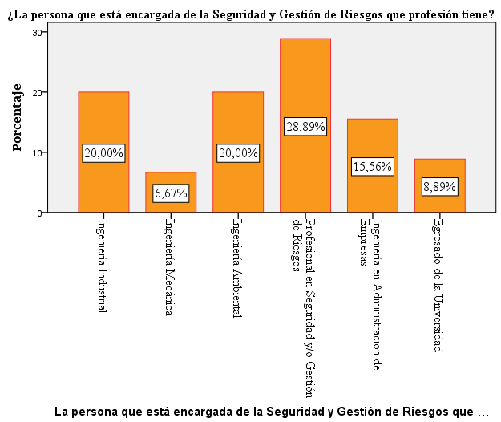
PROFESIÓN DEL RESPONSABLE DE GESTIÓN DE RIESGO

Slide 40
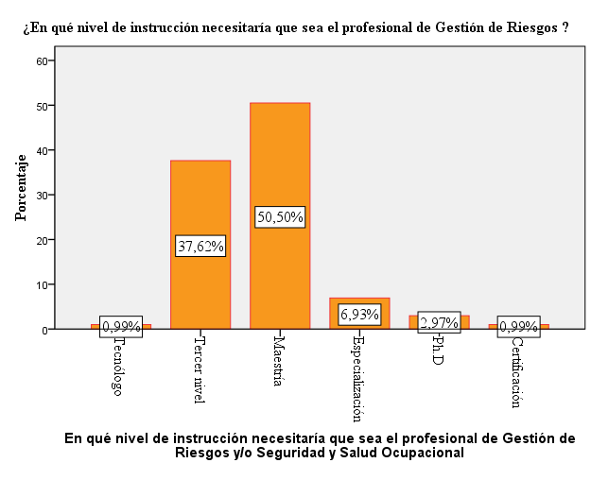
INSTRUCCIÓN DESEADA DEL PROFESIONAL DE GESTIÓN DE RIESGOS

Slide 41
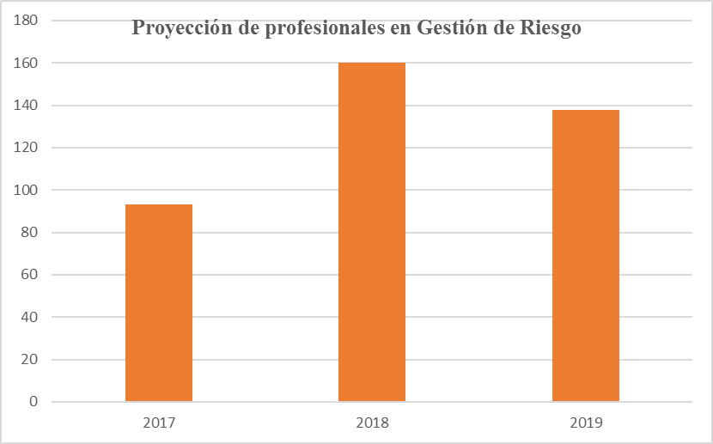
PROFESIONALES EN GESTIÓN DE RIESGOS QUE REQUIEREN LAS INSTITUCIONES
Años | 2017 | 2018 | 2019
Profesionales | 93 | 160 | 138

Slide 42
CONCLUSIONES
(Empleabilidad): Existe una demanda considerable por parte del sector estudiantil (50,46%) y a nivel empresarial el 56,4% de profesionales en esta área .
Existe una necesidad de profesionales en Gestión de Riesgos en la provincia de Imbabura, como se demuestra en los resultados obtenidos en la encuesta realizada a las empresas, pero debido a la situación económica que atraviesa el país actualmente esta necesidad no puede ser plasmada a una realidad.
Contratación de personal no calificado por falta de profesionales en esta área .
Falta de compromiso del estado por el nivel de exigencia profesional (perfil profesional) que requieren para la contratación de profesionales que ejerzan en esta área, al ser este permisible a cualquier carrera.

Slide 43
CONCLUSIONES
(Diversificación):El área laboral de Gestión de Riesgos se encuentra enmarcada especialmente al sector público.
(E. Pertinencia): No existe pertinencia en las instituciones de educación superior de la provincia.
(Igualdad): Un 5,6 % de los encuestados que se desenvuelven en el área de Gestión de Riesgos poseen algún tipo de capacidad especial, mientras que el 32,4% de las personas que se desenvuelven en este departamento son del sexo femenino.
En el Ecuador únicamente cinco instituciones de educación superior imparten carreras en pregrado relacionadas con Gestión de Riesgos.
Nivel de instrucción deseado para estos profesionales es de Cuarto nivel.
Falta de conocimiento del campo de acción de la Gestión de Riesgos por parte del sector estudiantil y empresarial.
Futuro prometedor para los profesionales en este segmento por la demanda creciente de profesionales en este ámbito.

Slide 44
RECOMENDACIONES
Las instituciones de educación superior deben tener como objetivo la excelencia educativa, responder a las demandas y expectativas de la sociedad, las exigencias constitucionales y, planes estratégicos a nivel provincial y local, entre otros, mediante su oferta académica acorde a los temas mencionados.
Crear una cultura basada en la prevención de riesgos en el país, es decir una cultura en seguridad, considerando que Ecuador por su ubicación geográfica es vulnerable a varios fenómenos naturales. Lo que permitirá identificar las posibles amenazas y así ejecutar las acciones necesarias para reducir su impacto en caso de suscitarse, es decir convertirnos en un país con una actitud proactiva de las personas e instituciones.
Es de vital importancia elaborar proyectos de creación de nuevas carreras en las universidades, como es el caso de la Carrera en Gestión de Riesgos, como una respuesta ante la demanda estudiantil y empresarial existente y como una responsabilidad de las Universidades al tener pertinencia entre las carreras ofertantes y las necesidades de la población .

Slide 45
RECOMENDACIONES
Las empresas deben cumplir con lo que reza en la Constitución en lo referente a inclusión de género y personas con capacidades especiales en la nómina de estas, lo cual contribuirá a lograr una ciudadanía más integra y, lo principal no ver la inclusión y equidad como un requisito, si no como un accionar que permite dar la justa importancia y respeto necesario a su trabajo, profesión, opinión y derechos a todos.
El Gobierno como promotor de la Gestión de Riesgos, debe poner mayor énfasis en los perfiles profesionales que las entidades públicas exigen para ejercer en el área de Gestión de Riesgos, para así estar acorde con la importancia y relevancia que se estipula en la Constitución y demás estatutos nacionales.

Slide 46
!GRACIAS!

